Slide 1

الخامس

Slide 2






تعيين تلميذ(ة) للإجابة
توجيهات و شرح التعليمات
عرض فيديو
المرور بين الصفوف للمساعدة و تصحيح الإنجازات
عمل في ثنائيات
نهاية الشريط، المرور إلى الشريحة الموالية

Slide 3

تنظيم حصص الأسبوع
اليوم 4 -
اليوم 1 -
تقويم التحدث والطلاقة (30د).
دعم الإنتاج الكتابي: مراجعة وتوليف (40د).
تقويم التحدث والطلاقة (30د).
دعم المعجم : مراجعة وتوليف (40د).
اليوم5-
اليوم2 -
تقويم التحدث والطلاقة (30د).
وضعية تدريبية (40د).
تقويم التحدث والطلاقة (30د).
دعم الأساليب : مراجعة وتوليف (40د)..
اليوم 6 -
اليوم 3 -
تقويم التحدث والطلاقة.
أنشطة ترفيهية .
Révision
Lecture offerte
تقويم التحدث والطلاقة (30د).
دعم الظواهر اللغوية : مراجعة وتوليف (40د).

Slide 4


تقويم التحدث والطلاقة
تقويم التحدث والطلاقة؛

Slide 5
توجيه
تخصص 30 دقيقة من كل حصة لتمرير رائزي التحدث والطلاقة.
توزيع المتعلمين إلى 5 أو 6 مجموعات، حيث يتم تمرير الرائزين الفرديين (التحدث+ الطلاقة) مع مجموعة في كل حصة خلال الأسبوع الخامس؛
إعداد شبكة تفريغ نتائج التمرير الفردي؛
إعداد جانب من الفصل الدراسي للتمرير الفردي؛
الحرص على خلق بيئة آمنة لتمرير الروائز؛
تمرير رائزي التحدث والطلاقة بالتتابع وبشكل فردي في جلسة واحدة مع كل تلميذ(ة)؛
عرض وضعيتي التقويم على شاشة الحاسوب بعد فصله عن شاشة العرض؛
يتم تغيير وضعية تقويم التحدث ونص الطلاقة من يوم إلى آخر؛
أثناء التمرير ينجز التلاميذ النشاط المقترح وتصحيحه بشكل جماعي؛
تخصص 40 دقيقة المتبقية لإنجاز حصة الدعم المقترحة.

Slide 6

مقترح شبكة التفريغ

Slide 7
تقويم التحدث

Slide 8
دليل تمرير رائز التحدث
يقرأ الأستاذ(ة) الوضعية على المتعلم(ة) ويتأكد من فهمه (ها) للتعليمة؛
يمنح الأستاذ (ة) للمتعلم(ة) 30 ثانية لترتيب أفكاره قبل البدء في التحدث، ثم ينصت لجوابه في حدود دقيقتين،
يدون الأستاذ (ة) نتيجة كل مؤشر على شبكة التنقيط ثم يحتسب النقطة الإجمالية ويسجلها على الشبكة؛
يسجل الأستاذ(ة) لاحقا النقطة الإجمالية في دفتر الكفايات على منظومة مسار.

Slide 9
معايير التصحيح وتحديد مستوى التحكم في كفاية التحدث:
الرمز | المؤشرات |  | التنقيط
PO | احترام الموضوع | تحديد عنصرين على الأقل يميزان الرسم عن الموسيقى. | 2ن | من 0 إلى 6
 |  | تحديد عنصرين على الأقل يميزان الموسيقى عن الرسم. | 2ن
 |  | تحديد عنصرين على الأقل مشتركين بين الموسيقى و الرسم. | 2ن
 | التحدث باسترسال | توقفان على الأكثر(10 ثوان لكل توقف). | 2ن | من0 إلى 2
 |  | ثلاثة توقفات أو أربعة. | 1ن
 |  | أكثر من أربعة توقفات. | 0ن
 | عدم ارتكاب أخطاء لغوية | 4 أخطاء على الأكثر. | 2ن | من 0 إلى 2
 |  | 5 أو 6 أخطاء. | 1ن
 |  | أكثر من 6 أخطاء. | 0ن
المجموع |  |  |  | 10

Slide 10
وضعية تقويم التحدث
دَرَسْت خِلالَ ٱلْمَرْحَلَةِ ٱلثّالِثَةِ "أَنَّ لِلْفُنونِ أَوْجُهَ تَشابُهٍ وَٱخْتِلافٍ.". خُذْ(ي) مُهْلَةً لِلتَّفْكيرِ، ثُمَّ تَحَدَّثْ(ي) بِٱسْتِرْسالٍ لِمُدَّةِ دَقيقَةٍ مُحاوِلاً(ةً) مُقارَنَةَ ٱلرَّسْمِ وَٱلْموسيقى مِنْ خِلالِ:
• تَحْديدِ ما يُمَيِّزُ ٱلرَّسْمَ عَنِ ٱلْموسيقى؛
• تَحْديدِ ما يُمَيِّزُ ٱلْمُوسيقى عَنِ ٱلرَّسْمِ؛
• تَحْديدِ أَوْجُهِ ٱلتَّشابُهِ بَيْنَ ٱلْمُوسيقى وَٱلرَّسْمِ.
مَعَ اَلتَّحَدُّثِ بِٱسْتِرْسالٍ، وَتَجَنُّبِ ٱلْأَخْطاءِ ٱللُّغَوِيَّةِ.

Slide 11
تقويم الطلاقة

Slide 12
دليل تمرير رائز الطلاقة
ينجز تقويم الطلاقة مباشرة بعد تقويم التحدث؛
يعرض الأستاذ(ة) على المتعلم(ة) النص المخصص للطلاقة على شاشة الحاسوب ( MODE DIAPO) أو على بطاقة معدة سلفا؛
يذكر الأستاذ(ة) المتعلم(ة) أن عليه (ها) قراءة النص وفق ضوابط القراءة بطلاقة، التي تم تعلمها خلال الأسابيع الماضية مع تجنب القراءة بشكل سريع جدا؛
يمنح المتعلم(ة) 30 ثانية لملاحظة النص قبل البدء في القراءة؛
يقرأ المتعلم (ة) النص كاملا، ويتم احتساب الأخطاء المرتكبة في الدقة والاسترسال أثناء قراءته عبر وضع علامة عند كل خطأ على مسودة؛
يدون الأستاذ (ة) نتيجة كل مؤشر والنقطة الإجمالية على البطاقة الخاصة بتفريغ النتائج.
ملاحظتان:
إذا تدارك المتعلم(ة) (دون أي مساعدة) قراءة الكلمة، لا تحتسب خطأ.
يتوقف الإجراء بعد انتهاء مدة 90 ثانية، على أن تحتسب الكلمات غير المقروءة أخطاء.

Slide 13
معايير تصحيح رائز الطلاقة
الرمز | المؤشرات |  | النقط الجزئية
PO | الدقة: عدم ارتكاب الأخطاء أثناء القراءة | ارتكاب ما بين 0 و 3 أخطاء | 5ن | على 5
 |  | ارتكاب ما بين 4 و 6 أخطاء | 4ن
 |  | ارتكاب ما بين 7 و 10 أخطاء | 3ن
 |  | ارتكاب أكثر من 11 خطأ. | 2ن
 | الاسترسال : وصل النفس أثناء القراءة مع التوقف المناسب لعلامات الترقيم. | ثلاثة تعثرات على الأكثر ( توقف في غير موضعه أو تهجي) | 3ن | على 3
 |  | بين 4 و6 تعثرات ( توقف في غير موضعه أو تهجي) | 2ن
 |  | أكثر من 7 تعثرات ( توقف أو تهجي) | 1ن
 | التعبيرية | القراءة بشكل معبر. | 2ن | على 2
 |  | القراءة المعبرة لبعض المقاطع من النص. | 1ن
 |  | القراءة بشكل غير معبر. | 0ن
النقطة الإجمالية |  |  |  | على 10

Slide 14
نص الطلاقة
أَصْبَحَتِ ٱلْأَلْعابُ ٱلْإِلِكْترونِيَّةُ جُزْءاً مِنْ حَياةِ ٱلْكَثيرِ مِنَ ٱلْأَطْفالِ، لكِنَّ ٱللَّعِبَ بِها لِساعاتٍ طَويلَةٍ، يَحْمِلُ مَخاطِرَ كَبيرَةً عَلى صِحَّةِ ٱلْجِسْمِ وَٱلْعَقْلِ. فَٱلتَّحْديقُ ٱلْمُسْتَمِرُّ إِلى شاشَةِ ٱلْهاتِفِ ٱلْجَوّالِ أَوِ ٱللَّوْحاتِ ٱلْإِلِكْترونِيَّةِ يُتْعِبُ ٱلْعَيْنَيْنِ، مِمّا يُسَبِّبُ ٱلْإِرْهاقَ وَٱلتَّعَبَ. كَما أَنَّ ٱلْجُلوسَ ٱلطَّويلَ دونَ حَرَكَةٍ يُضْعِفُ ٱلْعَضَلاتِ وَيَجْعَلُ ٱلْجِسْمَ أَكْثَرَ خُمولاً.
في ٱلْمُقابِلِ، تُشَكِّلُ مُمارَسَةُ ٱلرِّياضَةِ مِفْتاحَ ٱلصِّحَّةِ، فَهِيَ لا تُقَوّي عَضَلاتِ ٱلْجِسْمِ فَحَسْبُ، بَلْ تُنَشِّطُ ٱلْقَلْبَ وَٱلرِّئَتَيْنِ، وَتُساعِدُ عَلى ٱلتَّخَلُّصِ مِنَ ٱلتَّوَتُّرِ وَٱلْقَلَقِ. وَعِنْدَما يُواظِبُ ٱلطِّفْلُ عَلى ٱلْحَرَكَةِ وَٱللَّعِبِ في ٱلْهَواءِ ٱلطَّلْقِ، فَإِنَّهُ يَشْعُرُ بِٱلسَّعادَةِ وَٱلثِّقَةِ بِٱلنَّفْسِ، وَيُصْبِحُ أَكْثَرَ نَشاطاً وَحَيَوِيَّةً.

Slide 15
نشاط تشغيل التلاميذ

Slide 16
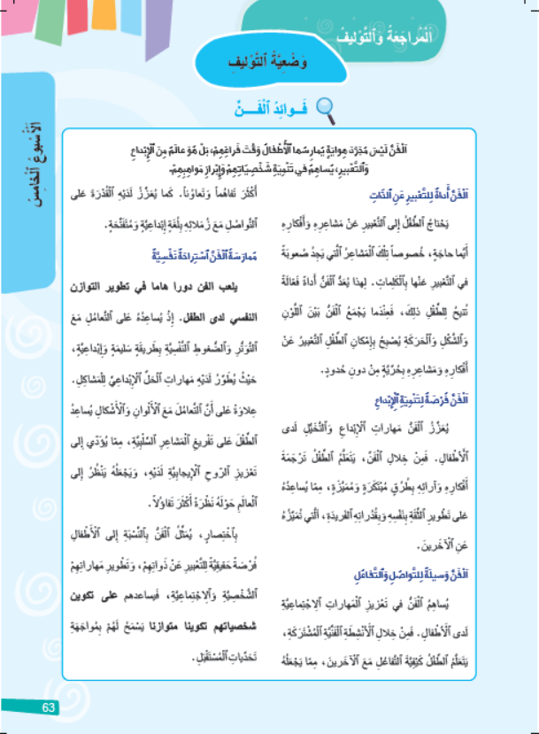

خذوا دفاتر القسم و كراساتكم الصفحة رقم-63-.
اختــتام الحــصة
أساليب
التحدث والطلاقة
افتتاح الحصة

Slide 17
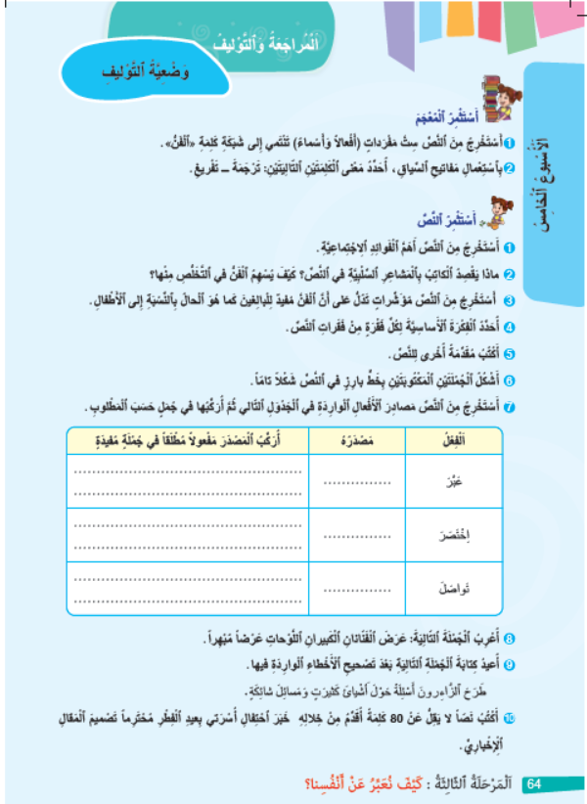

اقرؤوا النص واجيبوا عن الأسئلة المحددة على الشريحة. بالنسبة لسؤال تحديد الأفكار الرئيسة أو الأساسية لفقرات النص، اكتفوا بتحديد فكرة الفقرة الأخيرة من النص.

Slide 18
فهم المقروء: توليف ومراجعة
فهم المقروء
فوائد الفن.

Slide 19
قبل أن نصحح. من يذكرنا بالخطوات التي نتبعها لاستخراج معلومات من النص؟
ما ٱلْخُطواتُ ٱلَّتي نَتَّبِعُها لِاسْتِخْراجِ مَعْلومَةٍ مِنَ نَصٍّ ٱنْطِلاقاً مِنْ سُؤالٍ؟

Slide 20
نتذكر جماعة. من يقرأ؟
أَقْرَأُ ٱلسُّؤالَ وَأُحَدِّدُ ٱلْكَلِماتِ ٱلْمَفاتيحَ ٱلَّتي تُساعِدُني عَلى فَهْمِهِ وَتَحْديدِ ٱلْمَطْلوبِ؛
أَعودُ إِلى ٱلنَّصِّ وَأَقومُ بِقِراءَةٍ مَسْحِيَّةٍ لِلْبَحْثِ عَنِ ٱلْمَعْلومَةِ ٱلْمَطْلوبَةِ اِنْطِلاقاً مِنَ ٱلْكَلِماتِ ٱلْمَفاتيحِ أَوْ ما يَدُلُّ عَلَيْها؛
أَصوغُ ٱلْإِجابَةَ في جُمْلَةٍ مُفيدَةٍ.

Slide 21
من يذكرنا بالخطوات التي نتبعها لاستنتاج معلومات غير واردة بشكل مباشر في النص؟
ما ٱلْخُطواتُ ٱلَّتي نَتَّبِعُها لِاسْتِنْتاجِ مَعْلومَةٍ مِنَ نَصٍّ ٱنْطِلاقاً مِنْ سُؤالٍ؟

Slide 22
نتذكر جماعة. من يقرأ؟
أَقْرَأُ ٱلسُّؤالَ وَأُحَدِّدُ ٱلْكَلِماتِ ٱلْمَفاتيحَ ٱلَّتي تُساعِدُني عَلى فَهْمِهِ وَتَحْديدِ ٱلْمَطْلوبِ؛
أَعودُ إِلى ٱلنَّصِّ وَأَقومُ بِقِراءَةٍ مَسْحِيَّةٍ لِلْبَحْثِ عَنِ ٱلْكَلِماتِ وَٱلْعِباراتِ ٱلدّالَّةِ عَلى ٱلْمَعْلومَةِ ٱلْمَطْلوبَةِ؛
أَسْتَنْتِجُ ٱلْمَعْلومَةَ ٱلْمَطْلوبَةَ وَأَصوغُها في جُمْلَةٍ مُفيدَةٍ.

Slide 23
من يذكرنا بخطوات تحديد الفكرة الرئيسة لفقرة؟
ما ٱلْخُطُواتُ ٱلَّتي نَسْلُكُها لِتَحْديدِ ٱلْفِكْرَةِ ٱلرَّئيسَةِ لِفِقْرَةٍ؟

Slide 24
نتذكر جماعة. من يقرأ؟
أُحَدِّدُ ٱلْكَلِماتِ ٱلْمَفاتيحَ لِلْفِقْرَةِ؛
أَطْرَحُ ٱلسُّؤالَ: عَمَّ تَتَحَدَّثُ ٱلْفِقْرَةُ؟
أَسْتَعينُ بِٱلْكَلِماتِ ٱلْمَفاتيحِ وَأُجيبُ عَنِ ٱلسُّؤالِ بِجُمْلَةٍ مُفيدَةٍ.

Slide 25
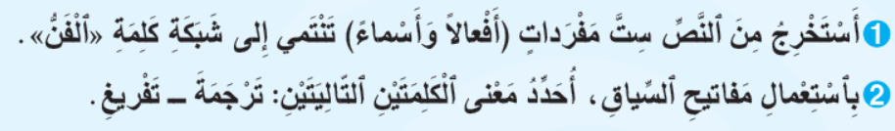
ننتقل إلى تصحيح أسئلة المعجم . من يجيب؟

Slide 26
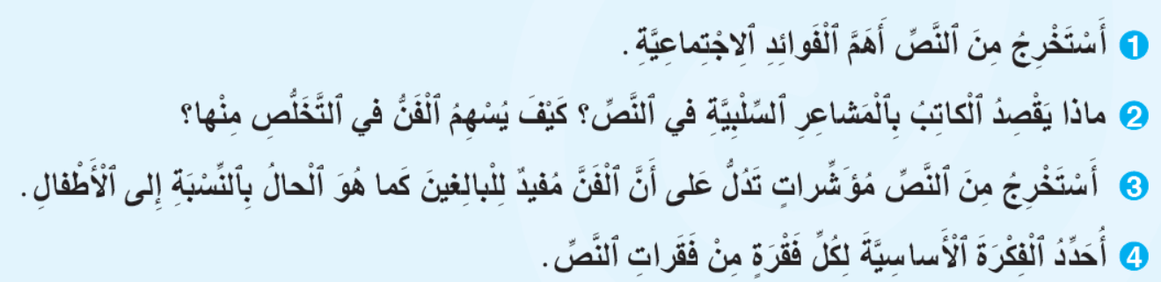
ننتقل إلى تصحيح أسئلة الفهم. من يحدد الكلمات المفاتيح في السؤال ثم يجيب عنه؟

Slide 27
صححوا على دفاتركم.
1. مَفْرَداتٌ لَها عَلاقَةٌ بِٱلْفَنِّ: اَللَّوْنُ- اَلرَّسْمُ- اَلتَّعْبيرُ – اَلإِبْداعُ – اَلْهِوايَةُ – اَلشَّكْلُ – اَلمَشاعِرُ – اَلتَّخَيُّلُ – اَلتَّواصُلُ...
2. تَرْجَمَةٌ: : تَحْويلٌ -اَلتَّعْبيرُ عَنِ .... - تَفْريغٌ: تَعْبيرٌ- إِخْراجٌ -
أَهَمُّ ٱلْفَوائِدِ ٱلِاجْتِماعِيَّةِ لِلْفَنِّ: اَلْقُدْرَةُ عَلى ٱلتَّواصُلِ- اَلْقُدْرَةُ عَلى ٱلتَّفاعُلِ مَعَ ٱلْآخَرينَ.
اَلْمَشاعِرُ ٱلسَّلْبِيَّةُ هِيَ كُلُّ ما يُحْزِنُ ٱلطِّفْلَ أَوْ يُقْلِقُهُ كَـٱلْغَضَبِ وَٱلْحُزْنِ وَٱلتَّوَتُّرِ. وَيُسْهِمُ ٱلْفَنُّ فِي ٱلتَّخَلُّصِ مِنْها مِنْ خِلالِ ٱلتَّعْبيرِ عَنْها بِٱلْأَلْوانِ وَٱلْأَشْكالِ، وَتَحْويلِها إِلى طاقَةٍ إِيجابِيَّةٍ تَجْعَلُهُ يَنْظُرُ إِلى ٱلْعالَمِ بِتَفاؤُلٍ وَسَعادَةٍ.
مُؤَشِّراتٌ عَلى أَنَّ ٱلْفَنَّ مُفيدٌ لِلْبالِغينَ كَما هُوَ مُفيدٌ لِلْأَطْفالِ: "اَلتَّعْبيرُ عَنِ ٱلذّاتِ" –" اَلتَّخَلُّصُ مِنَ ٱلتَّوَتُّرِ وَٱلضُّغوطِ"- "اَلتَّواصُلُ مَعَ ٱلْآخَرينَ". هذِهِ ٱلْمَهاراتُ حاجَةٌ إِنْسانِيَّةٌ لا تَخُصُّ ٱلْأَطْفالَ فَقَطْ.
اَلْفِكْرَةُ ٱلرَّئيسَةُ: يُساعِدُ ٱلْفَنُّ ٱلطِّفْلَ عَلى بِناءِ شَخْصِيَّةٍ مُتَوازِنَةٍ وَقادِرَةٍ عَلى مُواجَهَةِ ٱلْمُسْتَقْبَلِ.

Slide 28
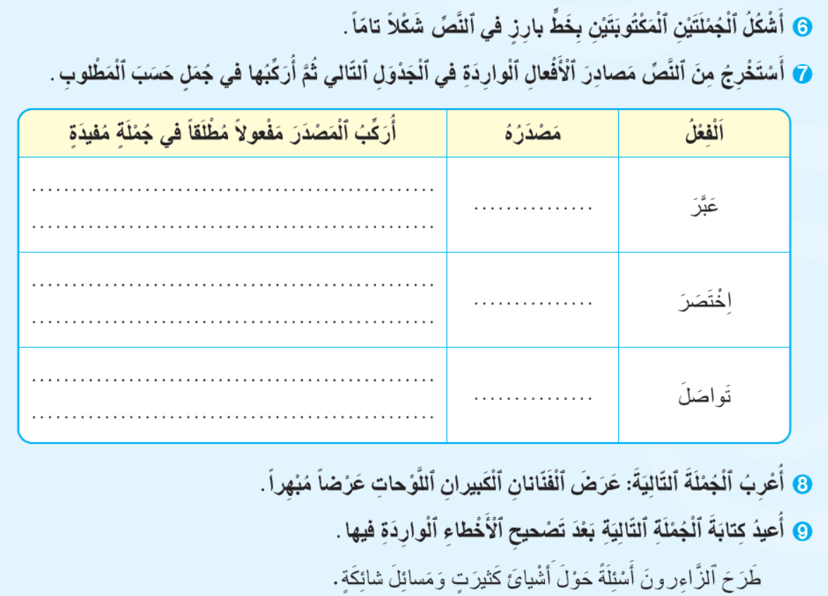
الآن. لنصحح أسئلة استثمار الظواهر اللغوية. نبدأ بسؤال الشكل. من يصحح على السبورة؟

Slide 29
صححوا على دفاتركم. (تتمة التصحيح على الشريحة الموالية)
- يَلْعَبُ ٱلْفَنُّ دَوْراً هامّاً في تَطْويرِ ٱلتَّوازُنِ ٱلنَّفْسِيِّ لَدى ٱلطِّفْلِ.
- فَيُساعِدُهُمْ عَلى تَكْوينِ شَخْصِيّاتِهِمْ تَكْويناً مُتَوازِناً.
اَلْفِعْلُ | مَصْدَرُهُ | أُرَكِّبُ ٱلْمَصْدَرَ كَمَفْعولٍ مُطْلَقٍ في جُمْلَةٍ مُفيدَةٍ.
عَبَّرَ | تَعْبيرٌ | عَبَّرَ ٱلطِّفْلُ عَنْ مَشاعِرِهِ تَعْبيراً صادِقاً.
اِخْتَصَرَ | اِخْتِصارٌ | اِخْتَصَرَ ٱلْكاتِبُ أَفْكارَهُ ٱخْتِصاراً بَليغاً.
تَواصَلَ | تَواصُلٌ | تَواصَلَ اَلْأُسْتاذُ مَعَ ٱلتَّلاميذِ تَواصُلاً مُثْمِراً.

Slide 30
صححوا على دفاتركم.
إِعْرابُ ٱلْجُمْلَةِ: "عَرَضَ ٱلْفَنّانانِ ٱلْكَبيرانِ ٱللَّوْحاتِ عَرْضاً مُبْهِراً"
عَرَضَ: فِعْلٌ ماضٍ مَبْنِيٌّ عَلى ٱلْفَتْحِ.
اَلْفَنّانانِ: فاعِلٌ مَرْفوعٌ وَعَلامَةُ رَفْعِهِ ٱلْأَلِفُ لِأَنَّهُ مُثَنّى.
اَلْكَبيرانِ: نَعْتٌ مَرْفوعٌ وَعَلامَةُ رَفْعِهِ ٱلْأَلِفُ لِأَنَّهُ مُثَنّى.
اَللَّوْحاتِ: مَفْعولٌ بِهِ مَنْصوبٌ وَعَلامَةُ نَصْبِهِ ٱلْكَسْرَةُ لِأَنَّهُ جَمْعُ مُؤَنَّثٍ سالِمٌ.
عَرْضاً: مَفْعولٌ مُطْلَقٌ مَنْصوبٌ وَعَلامَةُ نَصْبِهِ ٱلْفَتْحَةُ عَلى آخِرِهِ.
مُبْهِراً: نَعْتٌ مَنْصوبٌ وَعَلامَةُ نَصْبِهِ ٱلْفَتْحَةُ عَلى آخِرِهِ.
2. تَصْحيحُ ٱلْجُمْلَةِ:
طَرَحَ ٱلزّائِرونَ أَسْئِلَةً حَوْلَ أَشْياءَ كَثيرَةٍ وَمَسائِلَ شائِكَةٍ.

Slide 31
اختتام الحصة
اختتام الحصة
الواجب المنزلي

Slide 32
راجعوا دروسكم على كراساتكم و على كتيبات "مفكرتي".
أُراجِعُ دُرُوسي ٱسْتِعْداداً لِفَرْضِ ٱلْمُراقَبَةِ ٱلْمُسْتَمِرَّةِ.

Slide 33

إلى اللقاء في الحصة المقبلة.
اختــتام الحــصة
أساليب
معجم
افتتاح الحصة

Slide 34

بناء على إنجازات المتعلمين خلال الممارسة المستقلة
ما تقديرك لنسبة التحكم في هدف الدرس؟
تسجل النسبة على صفحة اليوم من مذكرة الأستاذ.

